Slide 1
与复杂共处
薛江白（TerabyteX）
2015/12/30

Slide 2
优秀设计四原则
可视性
正确的概念模式
正确的匹配
反馈

Slide 3
世界本身的复杂性
编程语言Anders
人类的计时方法
编程语言Anders
自然语言的复杂度
编程语言Anders
音乐的五线谱

Slide 4
一些定律
编程语言Anders
剃刀定律
编程语言Anders
一万小时定律

Slide 5
适当的复杂度
编程语言Anders
人们喜欢复杂度适中的事物
编程语言Anders
太简单会感觉乏味，太复杂会感觉困惑

Slide 6
两个设计软件的方法
设计的尽量复杂，以至于其缺陷不那么明显
编程语言Anders
设计的尽量简单，以至于明显没有什么缺陷
编程语言Anders

Slide 7
群体智慧
编程语言Anders
人是用来处理复杂情况的
编程语言Anders
微软一天的工作总量
编程语言Anders
盖茨一辈子都做不完

Slide 8

合作共赢
编程语言Anders
微软积极推动.NET的开源和跨平台

Slide 9
社会性语义符号
编程语言Anders
站台上的人群
编程语言Anders
交通灯的信号
编程语言Anders
多数人的从众心理

Slide 10
等待设计
编程语言Anders
讨论国内交通灯的设计
编程语言Anders
错开人行横道和机动车左右拐的绿灯时间
人先行，车后行：让群体逐渐养成以人为本的理念
编程语言Anders

Slide 11
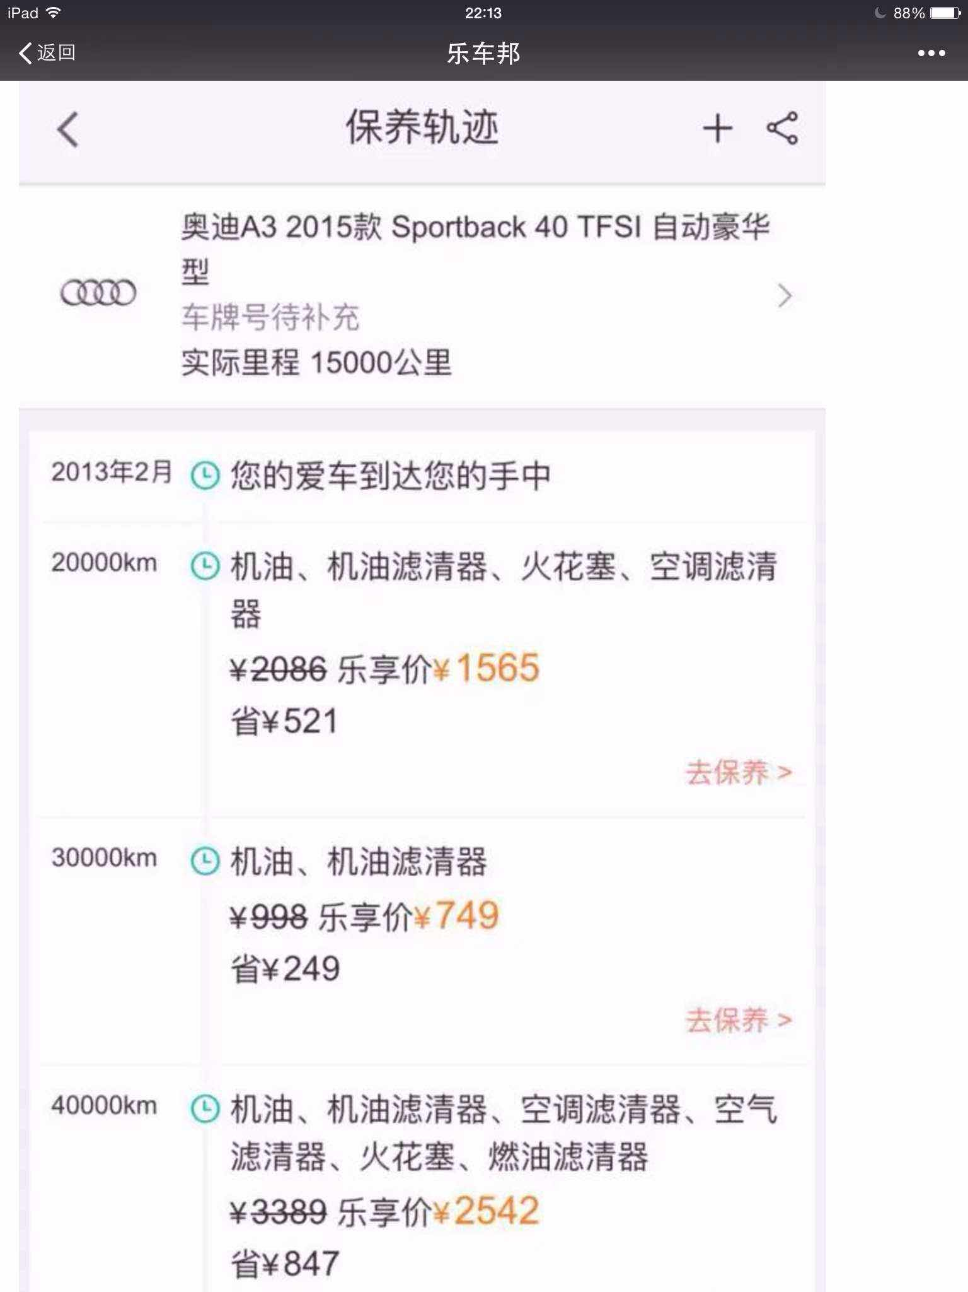
人为的复杂
正确性和可行性的判断
符合用户的实际保养计划

Slide 12
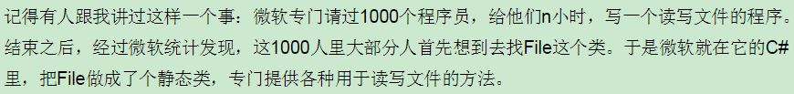
听取领域专家的建议
编程语言Anders
微软对.NET File类的设计

Slide 13
外界的误导
编程语言Anders
市场对大数据处理的普遍需求
编程语言Anders
谷歌大数据论文的误导
编程语言Anders
落后的Hadoop体系
编程语言Anders
谷歌为了领先所有公司

Slide 14
向大师学习
编程语言Anders
编程语言，学习Anders设计的C#
编程语言Anders
框架设计，学习Anders设计的.NET
编程语言Anders
大数据框架，学习Spark和Storm

Slide 15
复杂守恒定律
编程语言Anders
木工、铁匠、园艺 使用简单的工具
编程语言Anders
复杂的工艺和熟练的操作

Slide 16
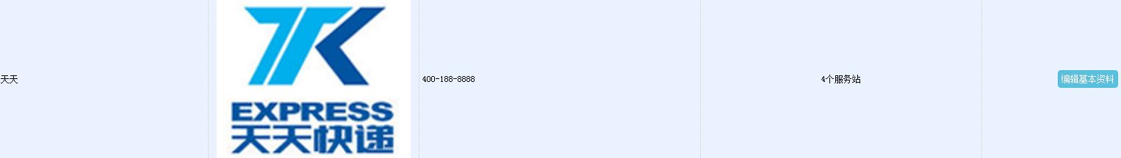
产品设计
编程语言Anders
快递管理后台

Slide 17
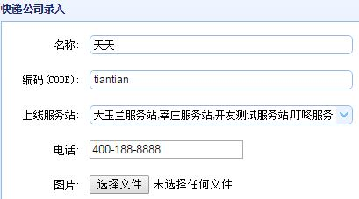
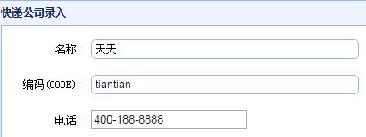
产品设计

Slide 18

强制性功能
编程语言Anders
美国的插座设计

Slide 19
分组管理
编程语言Anders
公司的部门设置
编程语言Anders
软件的模块化设计
编程语言Anders
分布式计算 vs 超级计算机

Slide 20
功能可见性
编程语言Anders
透明调料瓶
编程语言Anders
键盘、遥控器的上下左右按键
编程语言Anders
茶杯、水壶的把手

Slide 21
Thanks!

